Slide 1




TRƯỜNG TIỂU HỌC Y JUT
Môn: Tiếng Việt
Giáo viên: Hồ Thị Hải

Slide 2
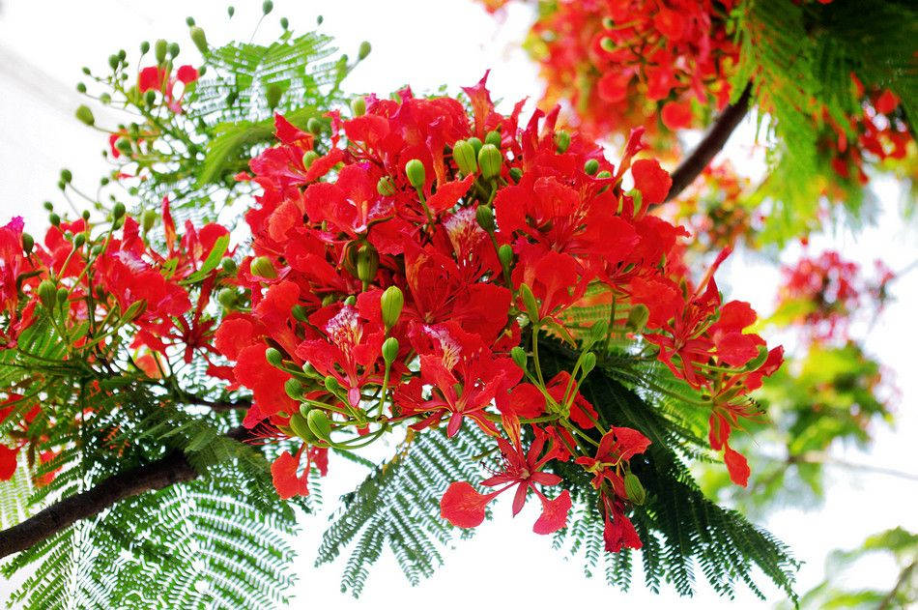
Quan sát tranh và cho biết
Tranh vẽ gì?
Em biết gì về loài hoa này?

Slide 3
2. Đọc HOA PHƯỢNG
Thứ 2, ngày 5 tháng 5 năm 2025
1
Hôm qua còn lấm tấm
Chen lẫn màu lá xanh
Sáng nay bừng lửa thẫm
Rừng rực cháy trên cành
2
Bà ơi! sao nó nhanh!
Phượng nở nghìn mắt lửa
Cả dãy phố nhà mình
Một trời hoa phượng đỏ.
3
Hay đêm qua không ngủ
Chị gió quạt cho cây?
Hay mặt trời ủ lửa
Cho hoa bừng hôm nay?

Slide 4
3.Tìm tiếng cùng vần với mỗi tiếng xanh, lửa, cây
Thứ 2, ngày 5 tháng 5 năm 2025
Xanh
Lạnh
-
Lửa
-
Cửa
Cây
-
Xây

Slide 5
Thứ 2, ngày 5 tháng 5 năm 2025
4. Trả lời câu hỏi
a. Những câu thơ nào cho biết hoa phượng nở rất nhiều?
Sáng nay bừng lửa thẫm. Rừng rực cháy trên cành
b. Trong bài thơ, cây phượng được trồng ở đâu?
Trồng ở dãy phố nhà bạn nhỏ
c. Theo bạn nhỏ, chị gió và mặt trời đã làm gì giúp cây phượng nở hoa?
Chị gió thì quạt cho cây, mặt trời thì ủ lửa giúp cho cây phượng nở hoa

Slide 6
5. Học thuộc lòng hai khổ thơ đầu
Thứ 2, ngày 5 tháng 5 năm 2025
Hôm qua còn lấm tấm - Bà ơi! sao nó nhanh!
Chen lẫn màu lá xanh Phượng nở nghìn mắt lửa
Sáng nay bừng lửa thẫm Cả dãy phố nhà mình
Rừng rực cháy trên cành Một trời hoa phượng đỏ.

Slide 7
6. Vẽ một loài hoa và nói về bức tranh em vẽ.
Thứ 2, ngày 5 tháng 5 năm 2025

